Slide 1
Национальный исследовательский ядерный университет «МИФИ»
Кафедра физики элементарных частиц №40 Научная исследовательская работа студента на тему:
Исследование возможности снятия ограничения на первичные черные дыры по белым карликам в случае кластеризации
Научный руководитель К. М. Белоцкий
Студент Н. М. Мясников
Москва 2021

Slide 3
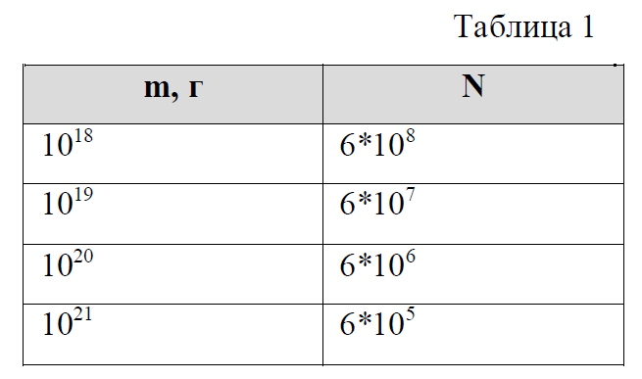
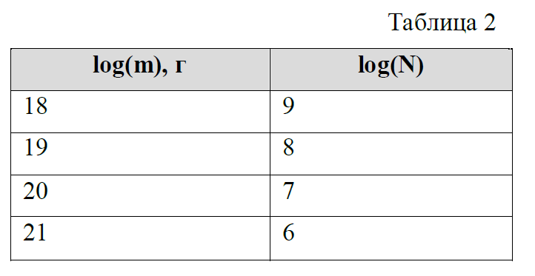

Slide 5
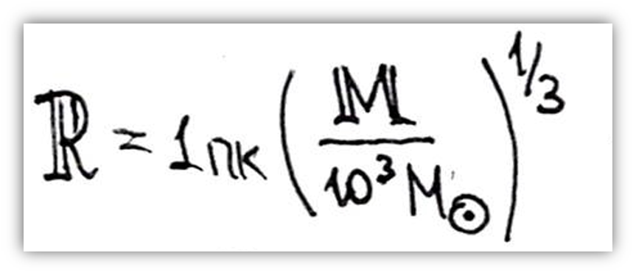

Slide 6
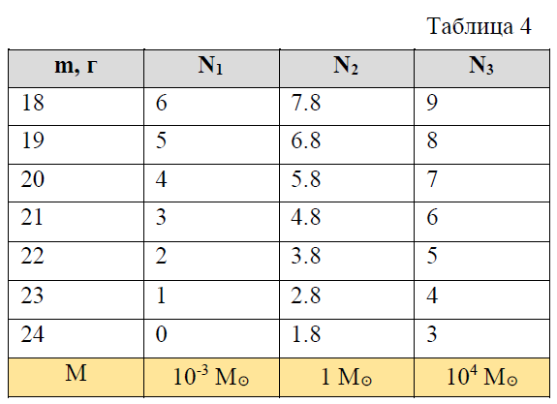

Slide 9
Заключение
Полученные результаты несут следующий смысл: прохождение белого карлика (БК) через кластер первичных черных дыр (ПЧД) гарантирует уничтожение БК. В то же время вероятность попасть в кластер меньше единицы. Таким образом, есть надежда, что ограничения на плотность ПЧД можно пересмотреть в пользу вероятности попадания в кластер.

